Slide 1
Изучаем Поверхностное натяжение воды
XIX научно-практическая конференция «Шаг в будущее, Ногинск»
25 февраля 2022
г. Ногинск

Slide 2
Информация о проекте
Проект подготовили: ученики 10 класса МБОУ ЦО №3 Матвеев Илья Ручкин Матвей
Руководитель проекта: Ткаченко Т. В.

Slide 3
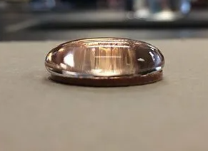
Цели работы
Изучить явления поверхностного натяжения;
Определить экспериментальным путём коэффициент поверхностного натяжения воды методом отрыва петли.

Slide 4
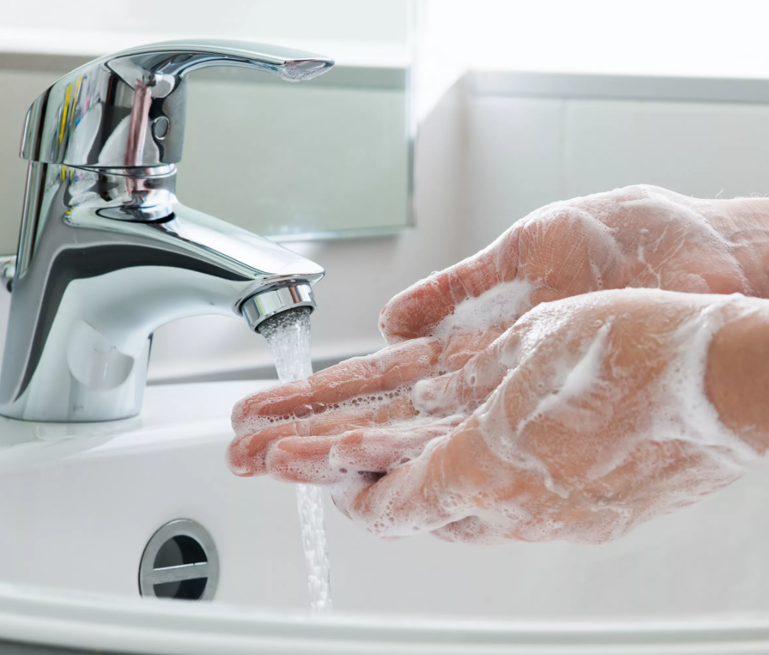
Актуальность
Удивительно разнообразны проявления поверхностного натяжения жидкости в природе, технике и быту. Поверхностное натяжение играет важную роль и в жизни человека. В повседневной жизни с этим явлением мы сталкиваемся очень часто, но, мало об этом знаем, либо ничего.

Slide 5
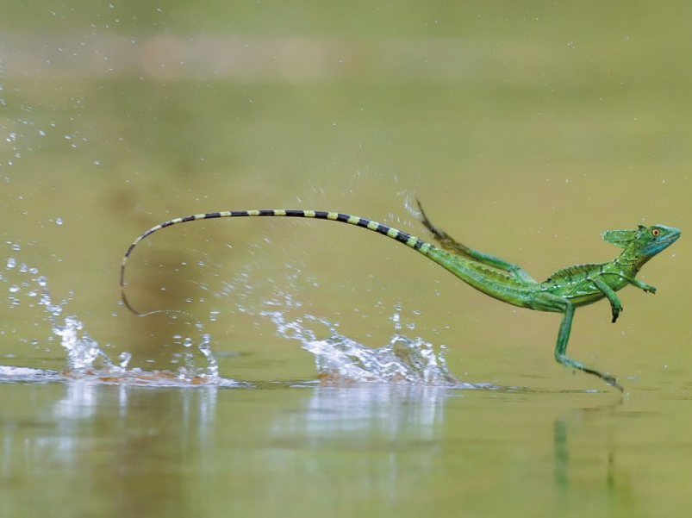
План работы
Теория вопроса
Историческая справка
Практическая часть
Выводы
Почему не смешиваются океаны

Slide 6
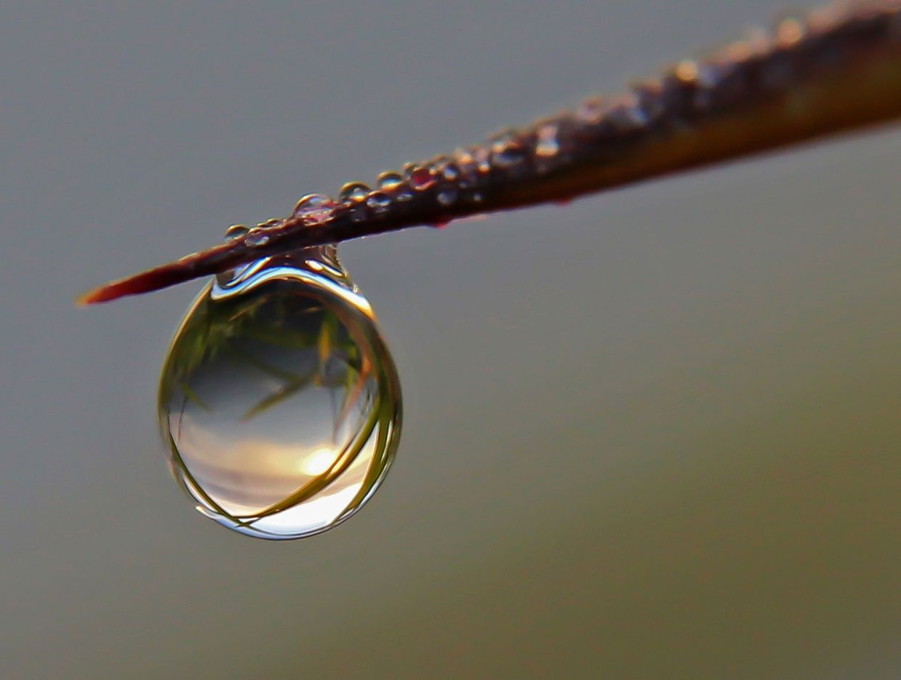
Теория вопроса
Поверхностное натяжение — это стремление жидкости сократить свою свободную поверхность, то есть уменьшить избыток своей потенциальной энергии на границе раздела с газообразной фазой.

Slide 7
Теория вопроса
Чем больше площадь поверхности жидкости, тем больше молекул, которые обладают избыточной потенциальной энергией, и тем больше поверхностная энергия. Этот факт можно записать в виде следующего соотношения:
$$Eп.н = σS$$
Eп.н — поверхностная энергия жидкости [Дж]
S — площадь свободной поверхности [м²]
σ — коэффициент поверхностного натяжения [Н/м]
Отсюда мы можем вывести формулу коэффициента поверхностного натяжения.

Slide 8
Теория вопроса
Коэффициент поверхностного натяжения — это физическая величина, которая характеризует данную жидкость и численно равна отношению поверхностной энергии к площади свободной поверхности жидкости.
$$σ =\frac{Eп.н.}{S }$$
Eп.н. — поверхностная энергия жидкости [Дж]
S — площадь свободной поверхности [м²]
σ — коэффициент поверхностного натяжения [Н/м]

Slide 9
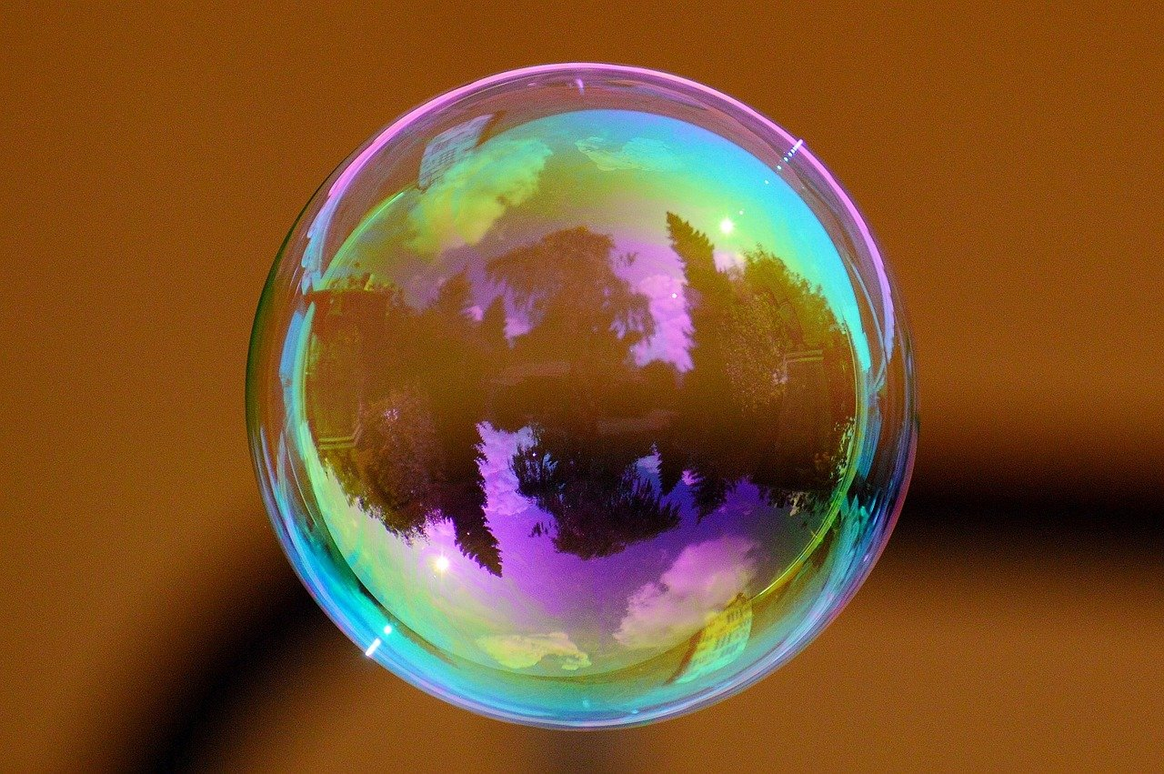
Теория вопроса
Если на жидкость не действуют другие силы или их действие мало, жидкость будет стремиться принимать форму сферы, как капля воды или мыльный пузырь. Так же ведет себя вода в невесомости. Жидкость ведет себя так, как будто по касательной к ее поверхности действуют силы, стягивающие эту поверхность. Эти силы называются силами поверхностного натяжения.
$$Fп.н. = σl$$
Fп.н. — сила поверхностного натяжения [Н]
l — длина контура, ограничивающего поверхность жидкости [м]
σ — коэффициент поверхностного натяжения [Н/м]

Slide 10
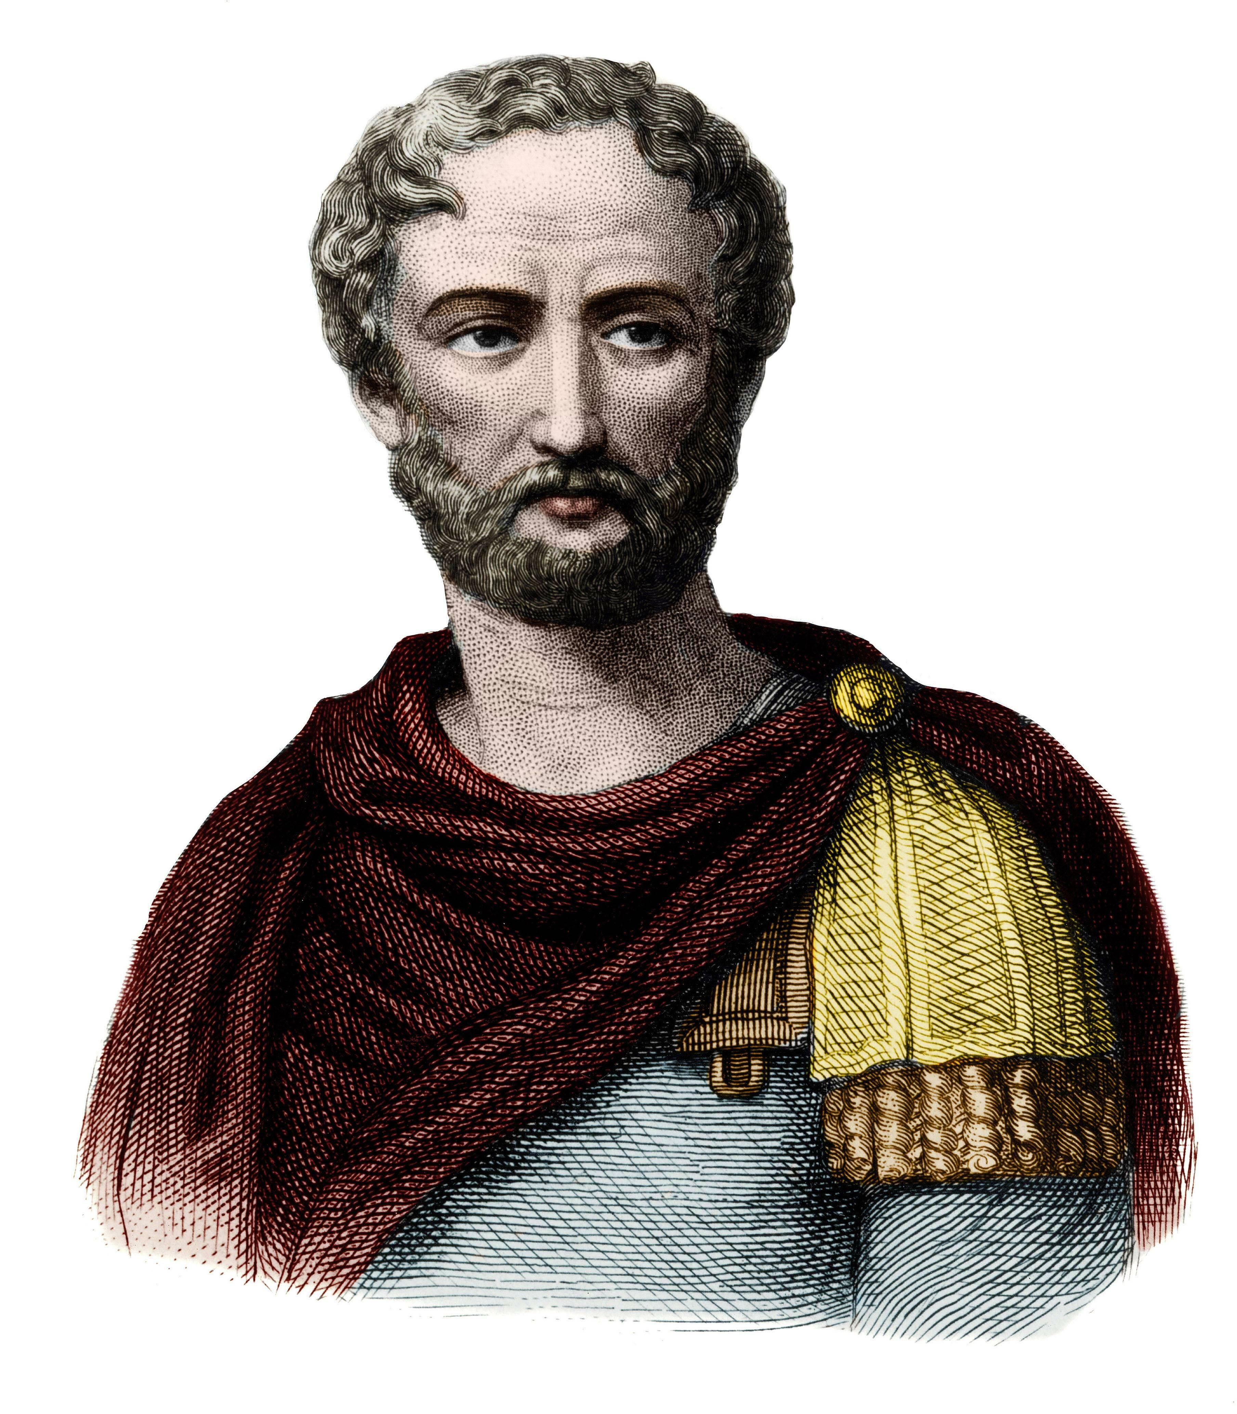
Историческая справка
Первое письменное наблюдение эффектов поверхностного натяжения приписывается Плинию Старшему (23-79 гг.н. э.)
Плиний Старший

Slide 11
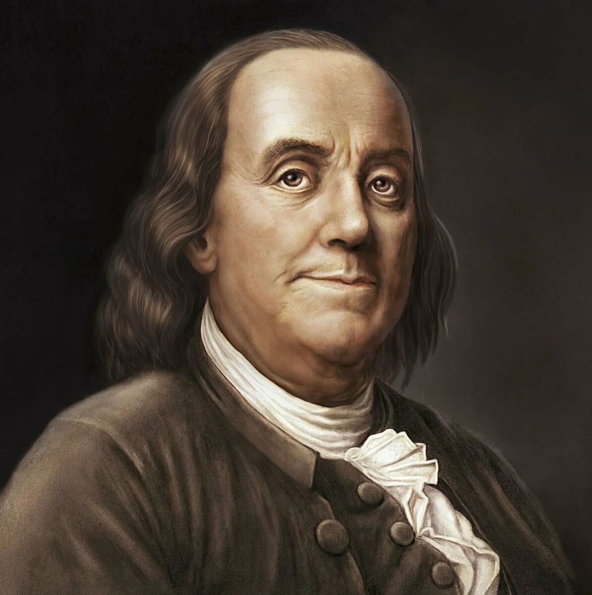
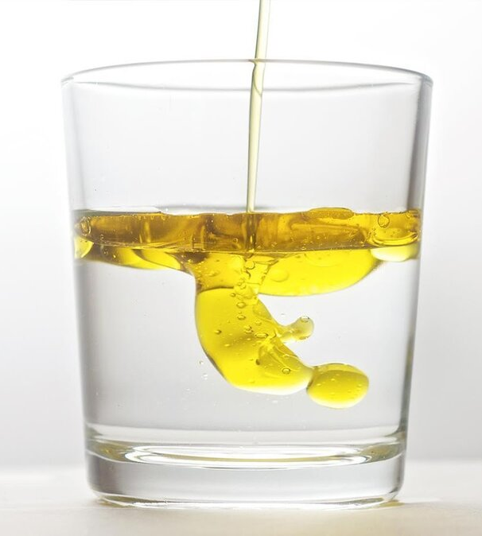
Историческая справка
В нашу эпоху - Бенджамину Франклину (1757 г.), известному государственному деятелю, философу, ученому, изобретателю и др. . Он был первым, кто описал эффект распространения нефти на поверхности воды
Бенджамин Франклин

Slide 12
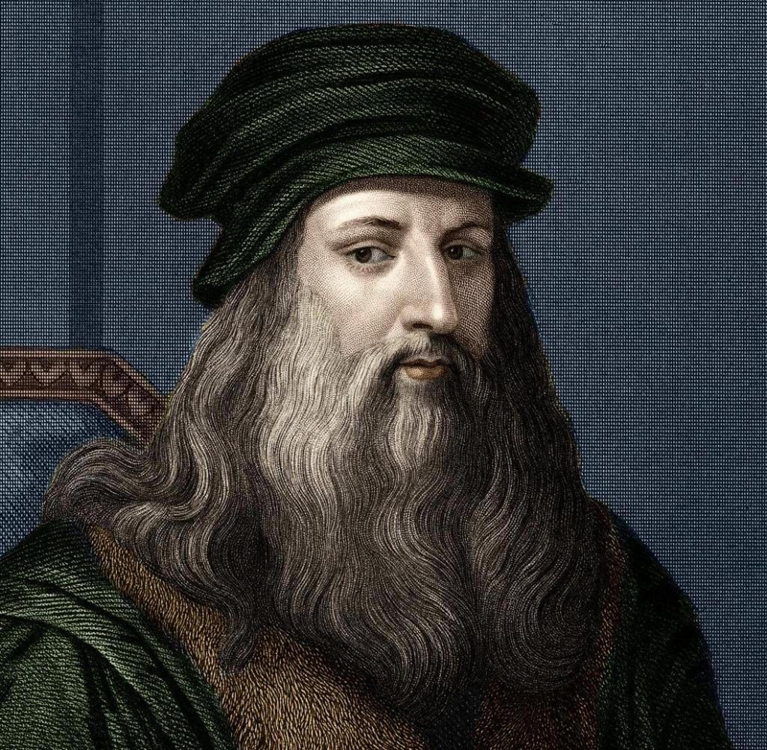
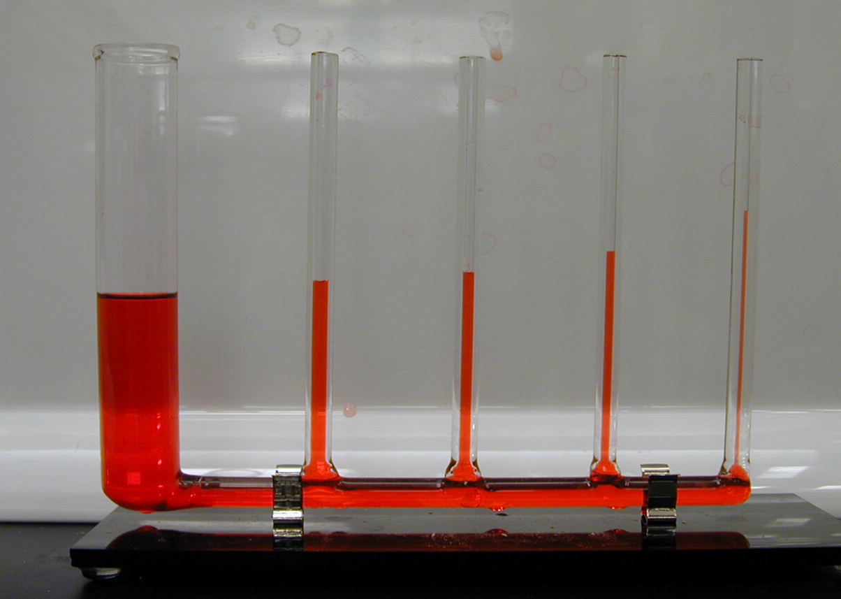
Историческая справка
Другой эффект поверхностного натяжения, капиллярный подъем в трубке, впервые был замечен Леонардо да Винчи
Леонардо да Винчи

Slide 13
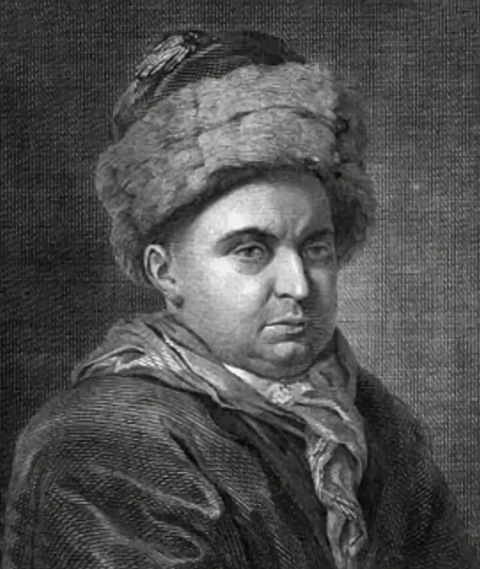
Историческая справка
Понятие поверхностного натяжения впервые было введено Иоганном Андреасом фон Сегнером в 1751 году. Он связал поверхность жидкости с растянутой мембраной и указал на важность сил притяжения между молекулами жидкости (или атомами) для эффектов поверхностного натяжения
Иоганн Андреас фон Сегнер

Slide 14
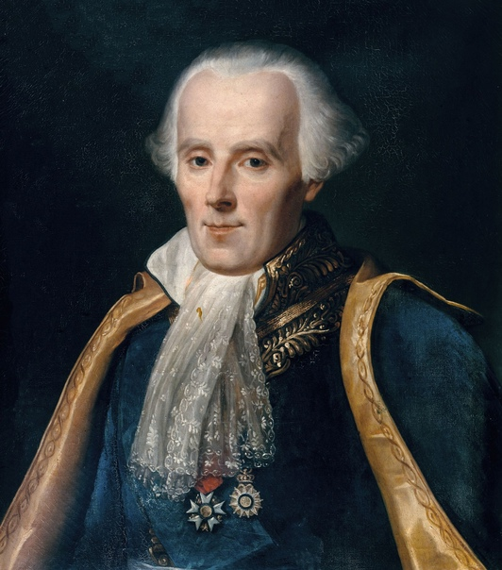
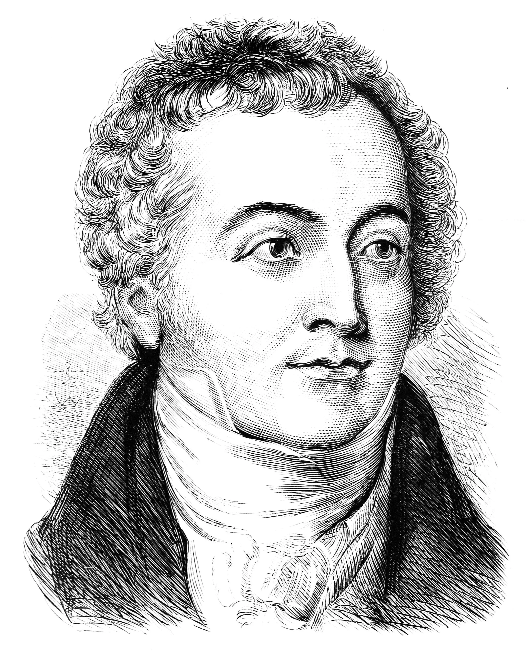
Историческая справка
Прорыв в описании капиллярности был внесен Юнгом и Лапласом в 1804 и 1806 годах. Они записали знаменитое уравнение Юнга-Лапласа, которое связывает давление Лапласа со средней кривизной поверхности раздела и поверхностным натяжением
Пьер-Симон Лаплас
Томас Юнг

Slide 15
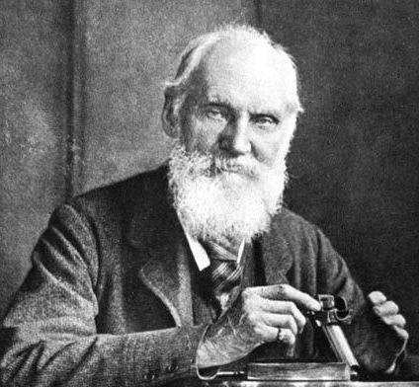
Историческая справка
Другим великим именем в описании капиллярности является лорд Кельвин (Уильям Томсон), который использовал термодинамику и уравнение Юнга-Лапласа для объяснения зависимости изменения давления пара для искривленной поверхности в 1867 году
Уильям Томсон

Slide 16
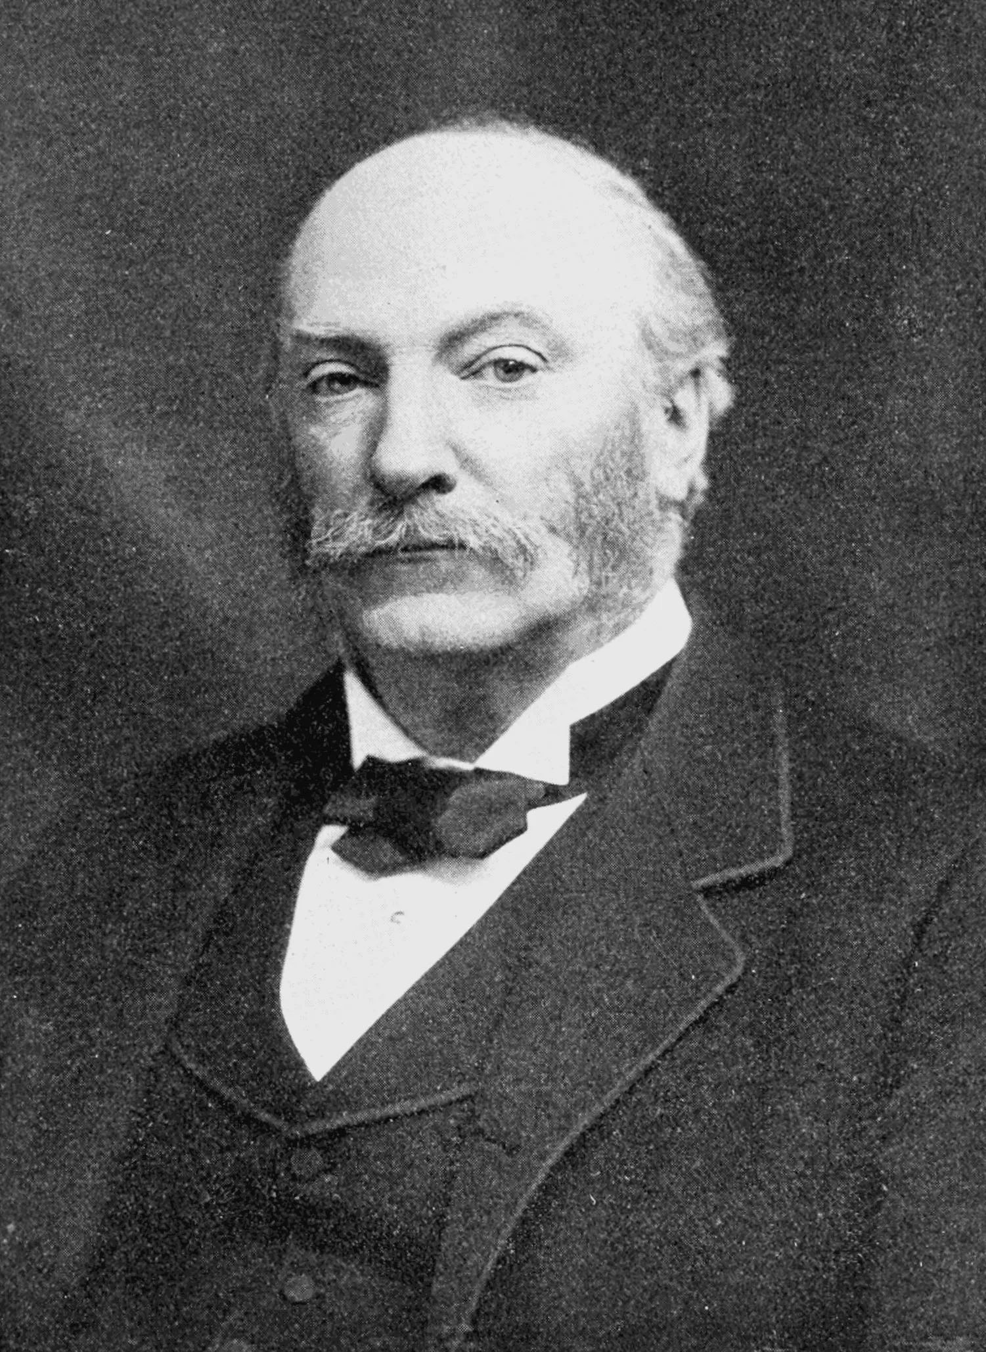
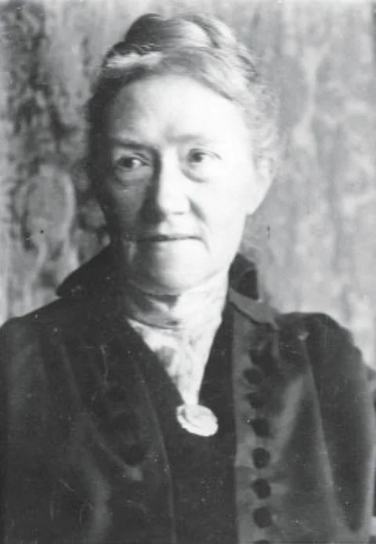
Историческая справка
Еще одна интересная история – первое измерение поверхностного натяжения чистой и загрязнённой воды. Результат был впервые опубликован в 1891 году лордом Рэлеем (Джон Уильям Стретт), но на самом деле измерен немецкой учёной – Агнес Поккельс
Джон Уильям Стретт
Агнес Поккельс

Slide 17
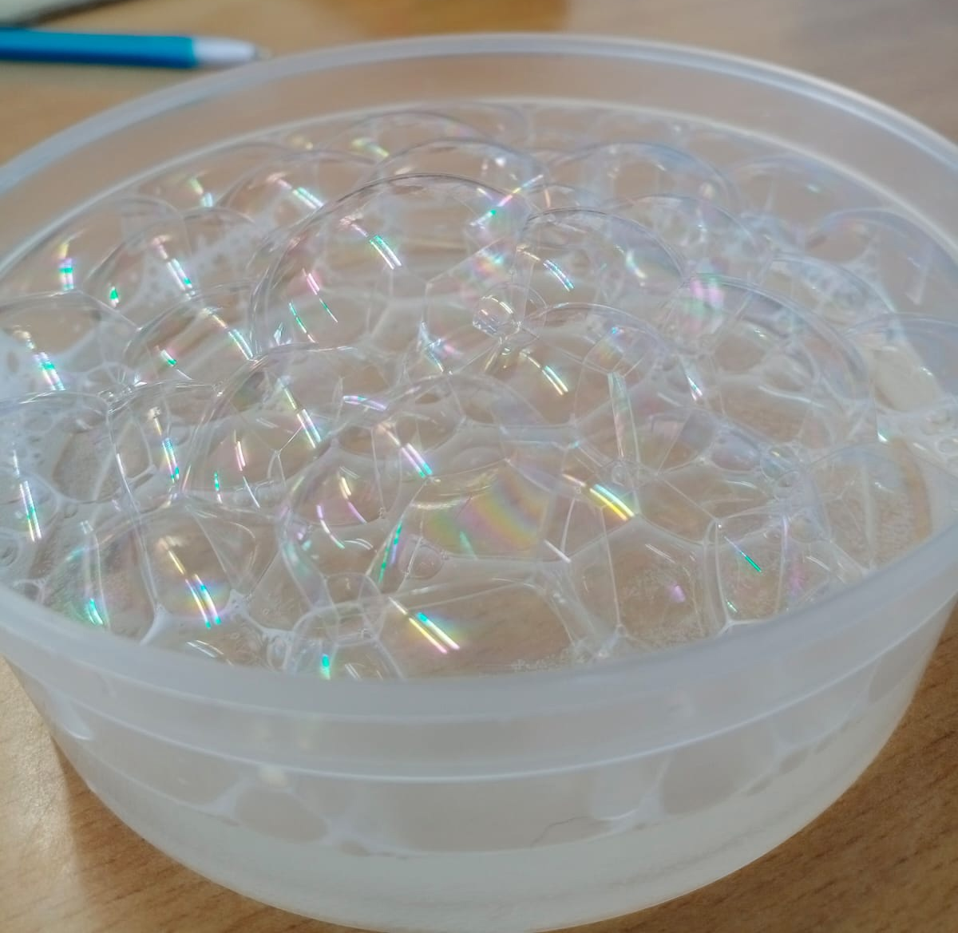
Практическая часть
Оборудование:
динамометр
штатив
вода дистиллированная
линейка

Slide 18
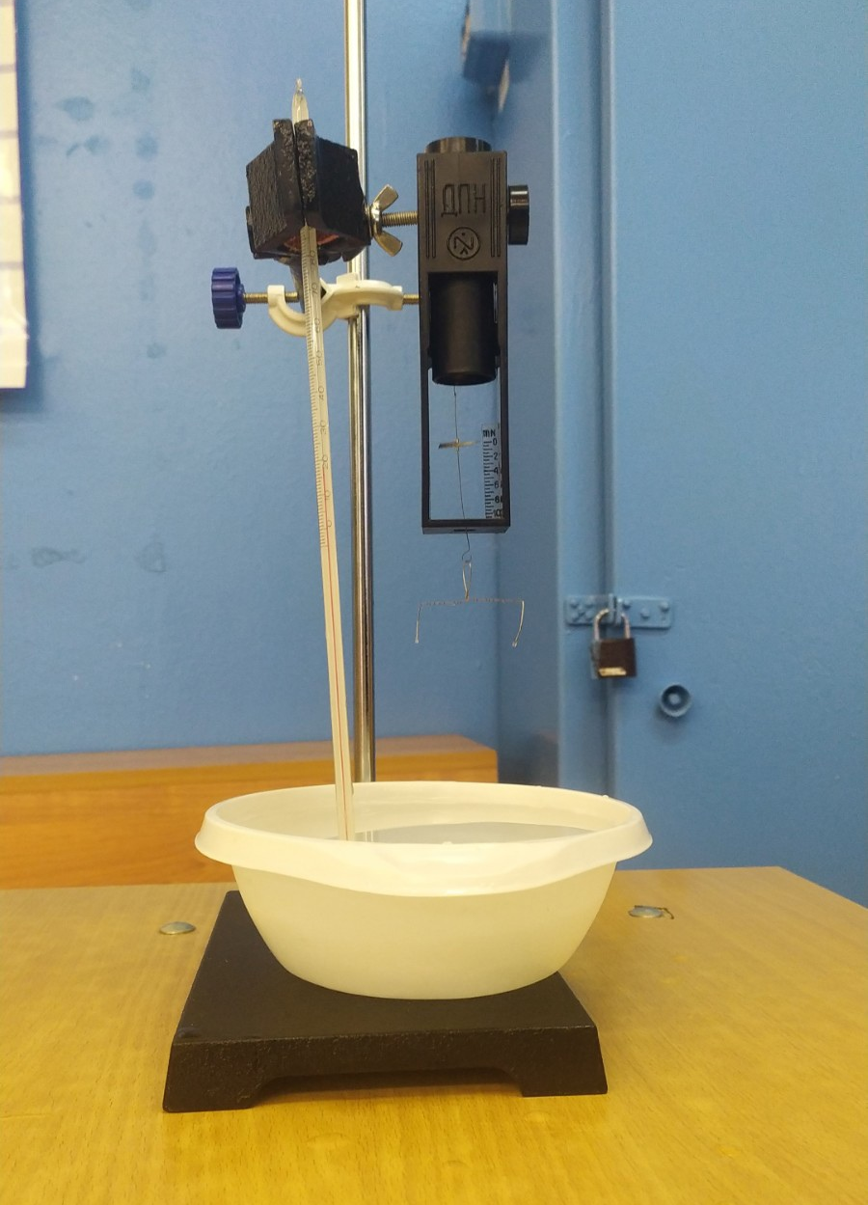
Ход работы
1. Собрали установку.
2. Теория вопроса (см слайды 5-8)
$Fп.н. = σ2l$
Множитель 2 стоит по той причине, что плёнка имеет две поверхности.
Отсюда
$σ = \frac{Fп.н.}{2l }$
Фотография установки

Slide 19
Ход работы
3. Таблица
№ опыта | l, м | F, Н | 𝝈$,$Н/м | 𝝈ср, Н/м
1 | 0,07 | 0,0100 | 0,0714 | 0,07038
2 | 0,06 | 0,0090 | 0,0750
3 | 0,05 | 0,0070 | 0,0700
4 | 0,04 | 0,0055 | 0,0688
5 | 0,03 | 0,0040 | 0,0667

Slide 20
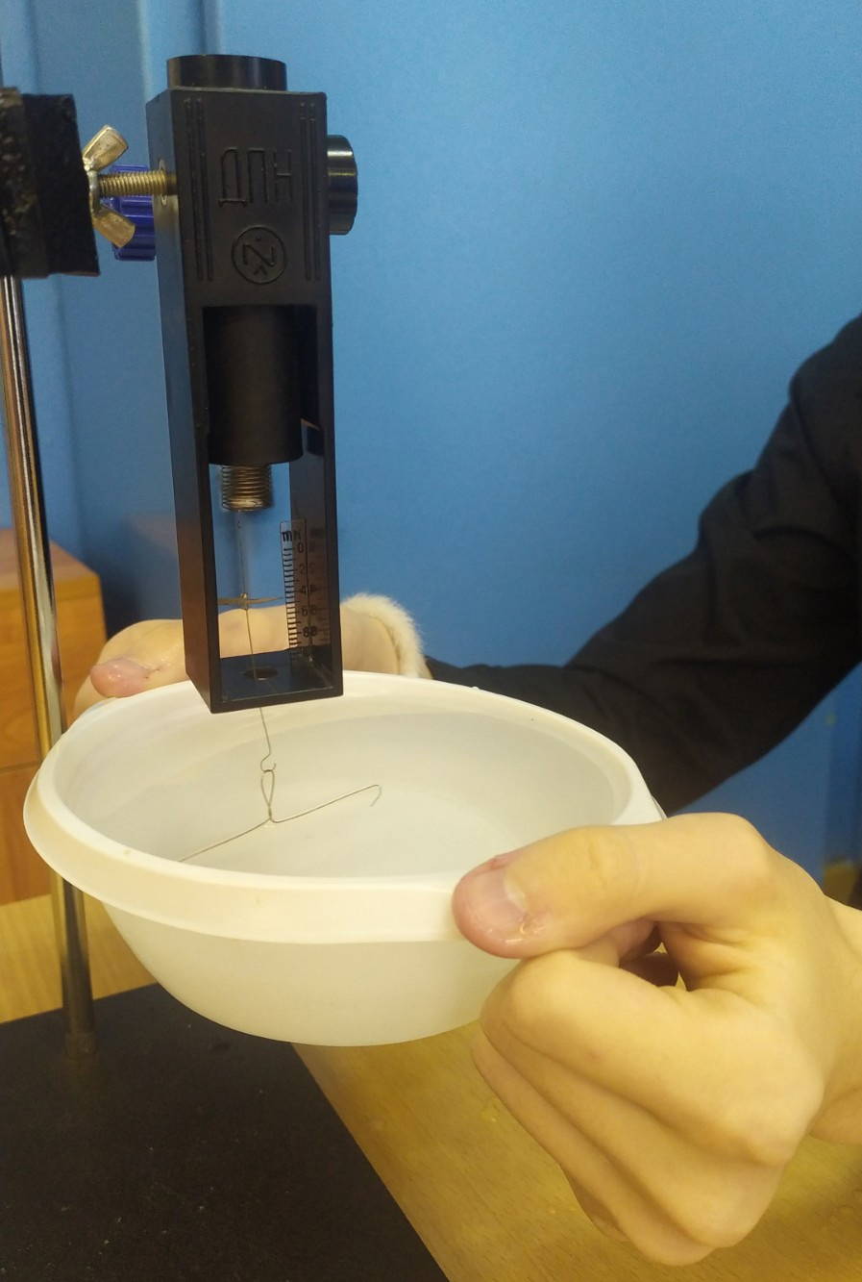
Ход работы
4. Вычисления
$σ = \frac{Fп.н.}{2l }$
1) $σ_{1} = \frac{10∗{10}^{−3} Н}{2 ∗ 0,07 м }=\text{0,0714} \frac{Н}{м}$
2) $σ_{2} = \frac{9∗{10}^{−3} Н}{2 ∗ 0,06 м }=\text{0,075} \frac{Н}{м}$
3) $σ_{3} = \frac{7∗{10}^{−3} Н}{2 ∗ 0,05 м }=\text{0,0}\text{0}\text{7} \frac{Н}{м}$
4) $σ_{4} = \frac{5.5∗{10}^{−3} Н}{2 ∗ 0,04 м }=\text{0,0688} \frac{Н}{м}$
5) $σ_{5} = \frac{4∗{10}^{−3} Н}{2 ∗ 0,03 м }=\text{0,0667}\frac{Н}{м}$
$σ_{ср} = \frac{\text{0,0714} \frac{Н}{м} +\text{0,075} \frac{Н}{м} +\text{0,007} \frac{Н}{м} +\text{0,0688} \frac{Н}{м} +\text{0,0667} \frac{Н}{м}}{\text{5}}=\text{0},07038\frac{Н}{м}$

Slide 21
Ход работы
4. Вычисления
$σ_{табл}=0,073\frac{Н}{м}$
$ε= \frac{∆σ}{σ_{табл}}∗100\%= \frac{0,073\frac{Н}{м}−0,07038 \frac{Н}{м}}{0,073\frac{Н}{м}}∗100\%=3,59\%$

Slide 22
Выводы
Мы изучили явления поверхностного натяжения и определили экспериментальным путём коэффициент поверхностного натяжения воды методом отрыва петли: $σ_{ср}=\text{0},07038\frac{Н}{м}$ Сравним это значение с табличным: $σ_{табл}=0,073\frac{Н}{м}$
$$\text{0},07038\frac{Н}{м}\text{≈} 0,073\frac{Н}{м}$$
Значения приблизительно равны, но при измерении были допущены неточности измерений. Погрешность измерений связана с неточным измерением силы динамометром. Погрешность измерений равна
$ε$= 3,59%

Slide 23
Выводы
Также на поверхностное натяжение влияет температура жидкости и наличие в ней примесей.
С повышением температуры поверхностное натяжение жидкостей всегда уменьшается. Так как с повышением температуры усиливается тепловое движение молекул и увеличивается среднее расстояние между молекулами.
Примеси в жидкости могут влиять на поверхностное натяжение по разному. Например, мыло, растворенное в воде, уменьшает коэффициент поверхностного натяжения, а сахар и соль увеличивает его.

Slide 24
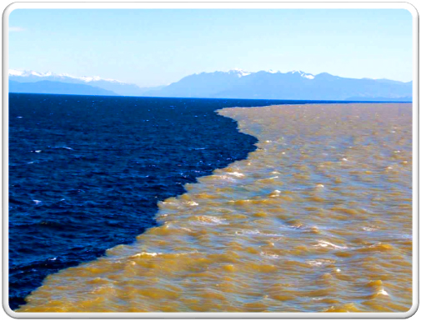
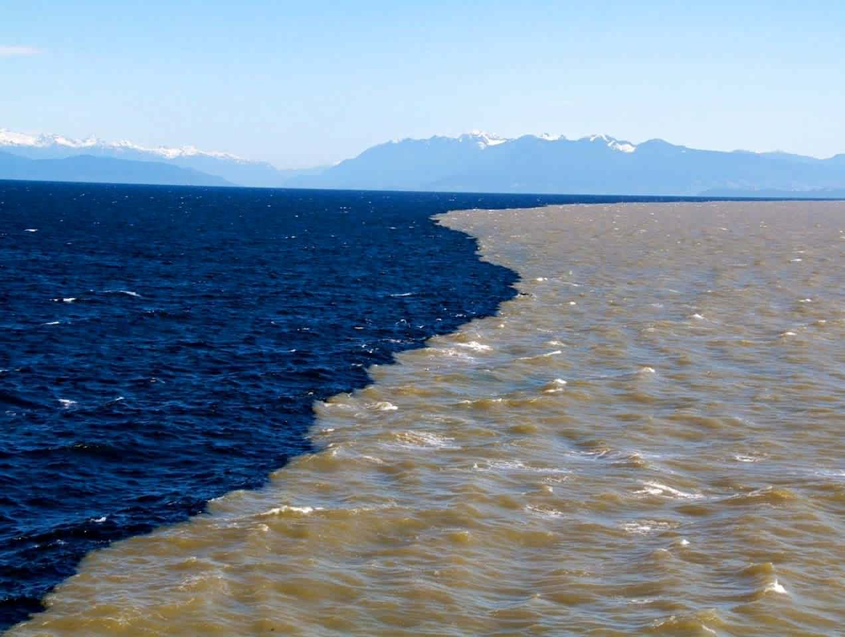
Проявление в природе: Почему не смешиваются океаны?
Такое живописное явление можно наблюдать в месте, где Тихий океан встречается с Атлантическим. Между ними как будто есть невидимая стена. У вод двух океанов разная плотность, солёность, биологическое разнообразие и температурный режим.
Галоклин – это граница, которая возникает между более и менее солеными водоемами. Смешению препятствует поверхностное натяжение воды, то есть сила, за счет которой молекулы соединяются между собой. Чем больше такой показатель, тем меньше проникающая способность двух жидкостных сред.

Slide 25
Используемые источники
https://ru.wikipedia.org/wiki/Поверхностное_натяжение https://www.ijs.si/ijsw http://cwp.library.ucla.edu/ https://www.pa.ucla.edu/ https://skysmart.ru/articles/physics/poverhnostnoe-natyazhenie https://studopedia.ru/21_29457_poverhnostnoe-natyazhenie-zhidkosti.html https://studfile.net/preview/2383541/page:89/

Slide 26
Спасибо за внимание!

